Slide 1
TỔng kết cuối khóa

Slide 2
Mục lục
Mở đầu
Giới thiệu bản thân
Quá trình tạo sản phẩm
Tóm tắt một vài chi tiết đặc sắc
Ứng dụng
Tổng kết

Slide 3

Giới thiệu bản thân
Họ và tên: Bùi Nhật Minh
Khóa đang học: NCT-CSA06

Slide 4
Quá trình tạo sản phẩm
Q1
Nghiên cứu dữ liệu
Q2
Vẽ biểu đồ
Q3
Tạo bảng tóm tắt và làm trình chiếu

Slide 5
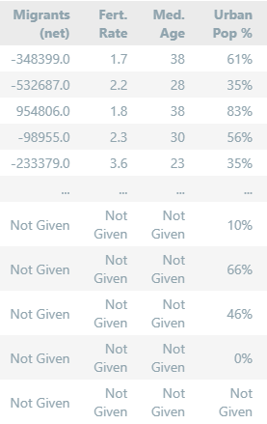
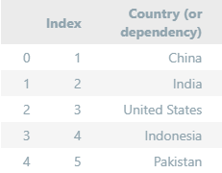
Nghiên cứu dữ liệu
Chỉnh sửa các ô trống và không phải giá trị số.
Thêm cột đầu tiên đánh số các nước.

Slide 6
Vẽ biểu đồ
Dạng biểu đồ chủ yếu: Cột
Mỗi biểu đồ sẽ gồm 20 nước đứng đầu (hoặc đứng cuối) trong một lĩnh vực nào đó.

Slide 7
TẠO BẢNG TÓM TẮT VÀ LÀM TRÌNH CHIẾU

Slide 8
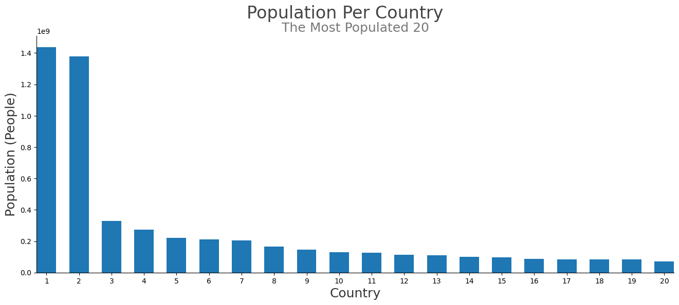

Slide 9
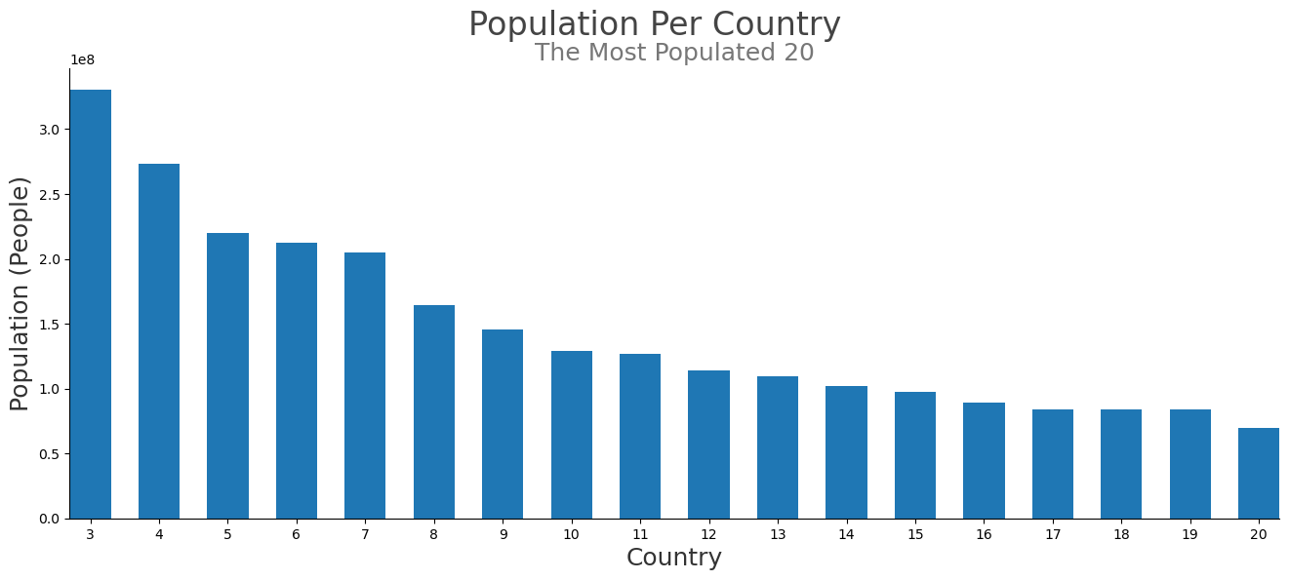
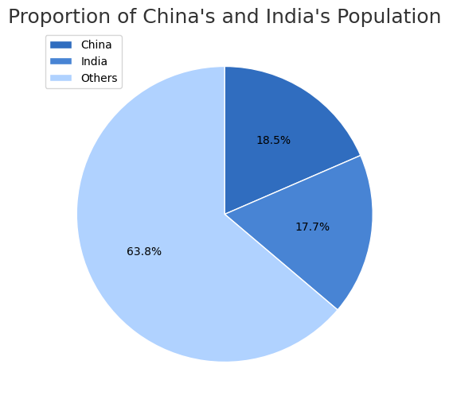

Slide 10
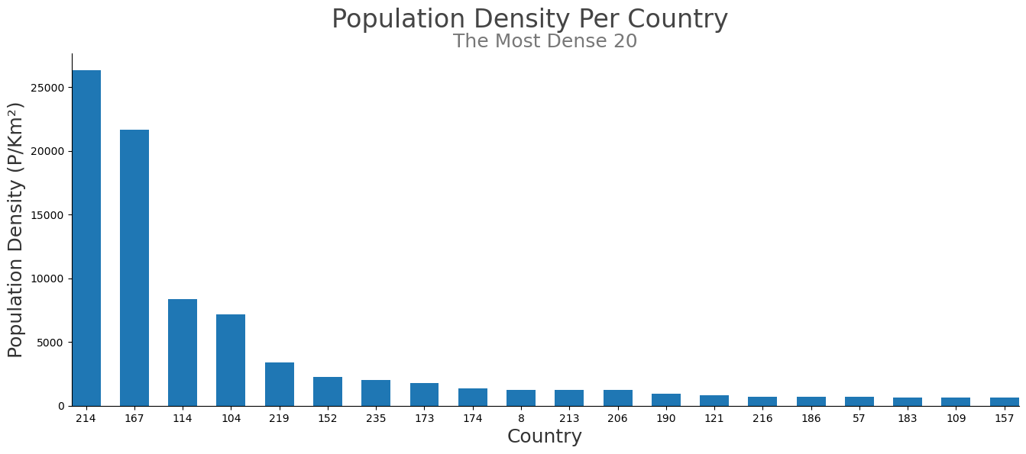
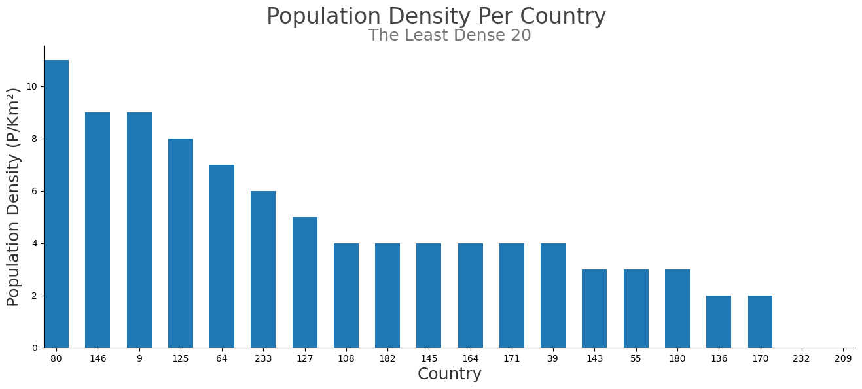

Slide 11
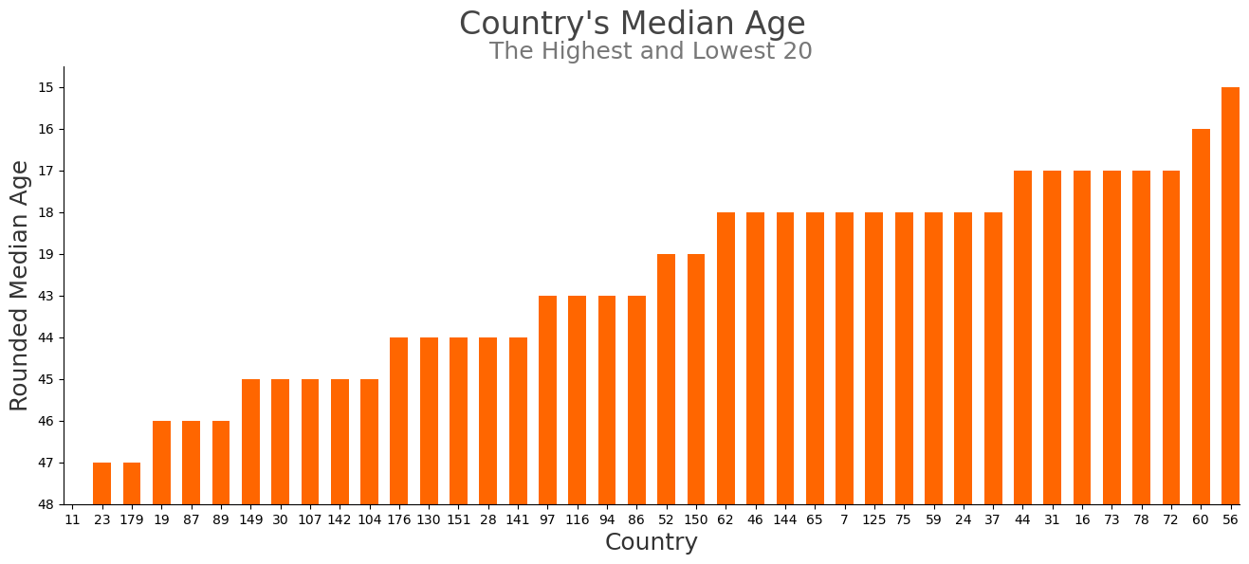

Slide 12
Ứng dụng
+ Hỗ trợ nghiên cứu về dân số trong năm 2020.
+ So sánh các nước dễ dàng hơn.
+ Có thể dùng để nghiên cứu xu hướng của các quốc gia giữa các năm (nếu có thêm dữ liệu).

Slide 13
TỔNG KẾT

